Slide 1
GDUFS 新生国庆大礼包（2022） A-K 题解
（附代码）

Slide 2
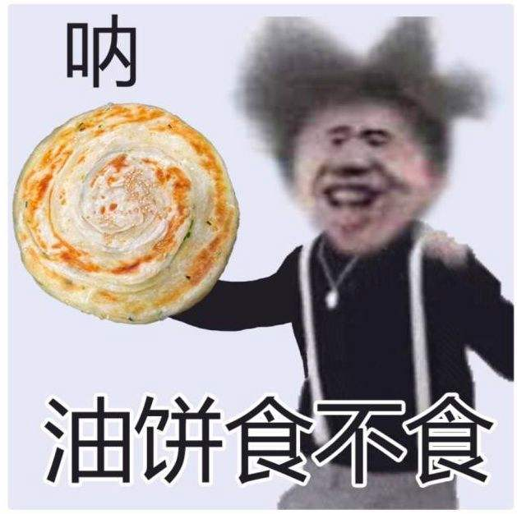
A - A+B Problem
一、题意
输入两个数，计算a+b的值。
二、要注意的点
1.如何输入
2.缩进

Slide 3
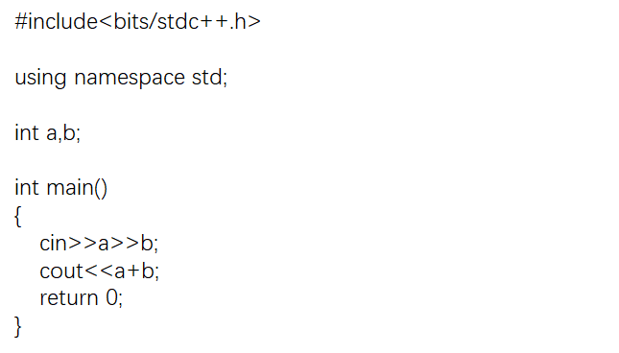
A - A+B Problem

Slide 4
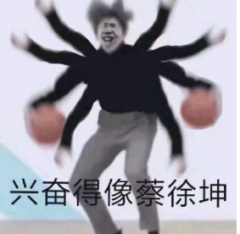
B - 输出字符菱形
一、题意
输入一个字符，输出这个字符构成的菱形。
二、要注意的点
1.万能头
2.如何输入字符（用char类型或string类型）
3.换行

Slide 5
B - 输出字符菱形
#include<bits/stdc++.h>
using namespace std;
char c;
int main()
{
cin>>c;
cout<<" "<<c<<endl;
cout<<" "<<c<<c<<c<<endl;
cout<<c<<c<<c<<c<<c<<endl;
cout<<" "<<c<<c<<c<<endl;
cout<<" "<<c<<endl;
return 0;
}

Slide 6

C - 反向输出一个三位数
一、题意
输入一个三位数，反向输出这个三位数。
二、做法
①按照数字来处理
不断对10取模求个位
②按照字符串来处理
反向输出字符串即可

Slide 7
C - 反向输出一个三位数
①
#include<bits/stdc++.h>
using namespace std;
int a;
int main()
{
cin>>a;
while(a)
{
cout<<a%10;
a/=10;
}
return 0;
}
②
#include<bits/stdc++.h>
using namespace std;
string s;
int main()
{
cin>>s;
reverse(s.begin(), s.end());
cout<<s;
return 0;
}

Slide 8

D - 与圆相关的计算
一、题意
输入圆的半径，求圆的直径，周长，面积（空格隔开）
二、注意的点
1.Const关键字，将变量PI定义为常量。
Const double PI=3.14159;
2.要只因得开double
3.限制输出小数位数的两种写法
①cout << fixed << setprecision(4) <<r;
②printf(“%.4f”, r);

Slide 9
D - 与圆相关的计算
#include<bits/stdc++.h>
using namespace std;
const double PI=3.14159;
double r;
int main()
{
cin>>r;
cout<<fixed<<setprecision(4)<<2*r<<" "<<PI*2*r<<" "<<PI*r*r;
// printf("%.4f %.4f %.4f", 2*r, PI*2*r, PI*r*r);
return 0;
}

Slide 10
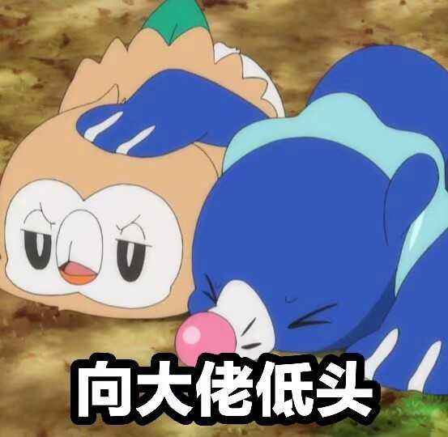
E - 大象喝水
一、题意
20升水，最少要用几个桶装
二、注意的点
1.单位换算
2.向上取整
3.ceil(double x) //将x向上取整
传入参数为double类型，返回为double类型

Slide 11
E - 大象喝水
#include<bits/stdc++.h>
using namespace std;
const double PI=3.14159;
int h, r;
double v;
int main()
{
cin>>h>>r;
v=PI*r*r*h;
cout<<ceil(20*1000/v); // 向上取整函数
return 0;
}

Slide 12
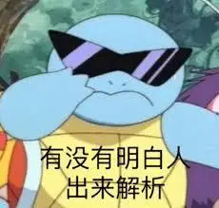
F - 小蒜蒜的成绩
太简单了，PASS

Slide 13
F - 小蒜蒜的成绩
#include<bits/stdc++.h>
using namespace std;
int x,y;
int main()
{
cin>>x>>y;
cout<<(min(x,y)<60&&max(x,y)>=60?"1":"0");
return 0;
}

Slide 14

G - -----------------此题开始难度提升
#include<bits/stdc++.h>
using namespace std;
const int N=1e5+10;
int n,m;
int a[N];
int main()
{
cin>>n>>m;
for(int i=1;i<=n;i++) a[i]=1;
for(int i=1;i<=m;i++)
{
for(int j=i; j<=n; j+=i)
{
a[j]=!a[j];
}
}
bool fi=1;
for(int i=1; i<=n; i++)
{
if(a[i]==0)
{
if(fi) fi=0;
else cout<<",";
cout<<i;
}
}
return 0;
}

Slide 15

H - 石头剪刀布
一、题意
A,B两人猜拳，按周期出拳，问n次猜拳之后谁嬴得场数多。
二、注意的点
1.两人的周期可能不相等

Slide 16
H - 石头剪刀布
#include<bits/stdc++.h>
using namespace std;
const int N=1e5+10;
int n,na,nb;
int a[N],b[N];
int main()
{
cin>>n>>na>>nb;
for(int i=0;i<na;i++)
{
cin>>a[i];
}
for(int i=0;i<nb;i++)
{
cin>>b[i];
}
int cnta=0,cntb=0;
for(int i=0;i<n;i++)
{
a[i]=a[i%na];
b[i]=b[i%nb];
if(a[i]==b[i]) continue;
else if(((a[i] == 0)&&(b[i] == 2)) || ((a[i] == 2)&&(b[i] == 5)) || ((a[i] == 5)&&(b[i] == 0))) cnta++;
else cntb++;
}
if(cnta==cntb) cout<<"draw";
else cout<<(cnta>cntb? "A":"B");
return 0;
}

Slide 17

I - 字符串判等
题意
忽略大小写和空格，判断两字符串是否相等。
1.
getline(cin, s); //读入一整行
cin>>s; //遇空格/换行停止
2.
tolower(s[i])将字母s[i]转成小写
toupper(s[i])将字母s[i]转成大写。
isalpha(s[i])，判字母。
islower(s[i]) ，判小写。
isupper(s[i]) ，判大写。

Slide 18
I - 字符串判等
#include<bits/stdc++.h>
using namespace std;
string sa,sb,a,b;
int main()
{
getline(cin, sa);
for(int i=0;i<sa.size();i++)
if(isalpha(sa[i]))
a+=tolower(sa[i]);
getline(cin, sb);
for(int i=0;i<sb.size();i++)
if(isalpha(sb[i]))
b+=tolower(sb[i]);
cout<<(a==b?"YES":"NO");
return 0;
}

Slide 19
J-验证子串
题意
输入两个字符串，验证其中一个串是否为另一个串的子串
s.find(x, pos)//从下标pos开始查找x字符串
若找到返回x在s中第一次出现的下标，若
没有返回-1

Slide 20
J-验证子串
#include<bits/stdc++.h>
using namespace std;
string a,b;
int main()
{
cin>>a>>b;
if(a.find(b)!=-1) cout<<b<<" is substring of "<<a;
else if(b.find(a)!=-1) cout<<a<<" is substring of "<<b;
else cout<<"No substring";
return 0;
}

Slide 21
K-排列
题意
问某个(1~n)排列在n的所有排列中字典序第几小
排列？
字典序？
do
{
//按字典序从小到大出现的(1~n)排列
}while(next_permutation(a+1,a+1+n);

Slide 22
K-排列
int cnt=0;
do{
bool flag=1;
cnt++;
for(int i=1;i<=n;i++)
{
if(a[i]!=b[i]) flag=0;
}
if(flag) break;
}while(next_permutation(a+1,a+1+n));
cout<<cnt<<endl;
return 0;
}
#include<bits/stdc++.h>
using namespace std;
int n;
int a[15],b[15];
int main()
{
cin>>n;
string s;
cin>>s;
for(int i=0;i<s.size();i++)
{
b[i+1]=s[i]-'0';
}
for(int i=1;i<=n;i++)
{
a[i]=i;
}

